Slide 1


TẬP LÀM VĂN
Viết đoạn văn giới thiệu nhân vật trong cuốn sách hoặc bộ phim hoạt hình đã xem
Trang 12

Slide 2












Mục tiêu bài học
Viết đoạn văn giới thiệu nhân vật trong cuốn sách hoặc bộ phim hoạt hình đã xem
Bày tỏ suy nghĩ, tình cảm của mình về nhân vật đó

Slide 3








BỐ CỤC
Mở bài
Thân bài
Kết bài

Slide 4
Mở bài
Giới thiệu về nhân vật định tả
Hình dáng
BỐ CỤC
Thân bài
Cử chỉ, hành động
Tính cách
Ngôn ngữ
Kết bài
Nêu cảm nghĩ, đánh giá về nhân vật

Slide 5




Tiêu chí đánh giá
Hình thức
Nội dung
+ Đúng yêu cầu đề bài
+ Thể hiện khả năng quan sát và chọn lọc đặc điểm miêu tả đặc sắc, phù hợp
+ Diễn đạt mạch lạc, lối viết giàu cảm xúc
+ Đúng bố cục bài văn tả người
+ Đúng chính tả, trình bày sạch sẽ

Slide 6




Dặn dò
- Chuẩn bị bài sau: Ôn tập về tả cây cối

Slide 7


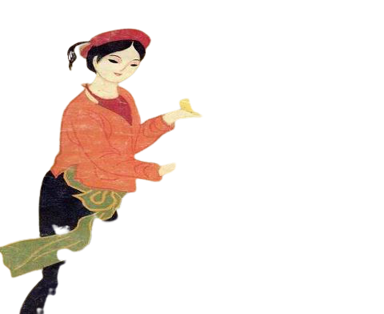
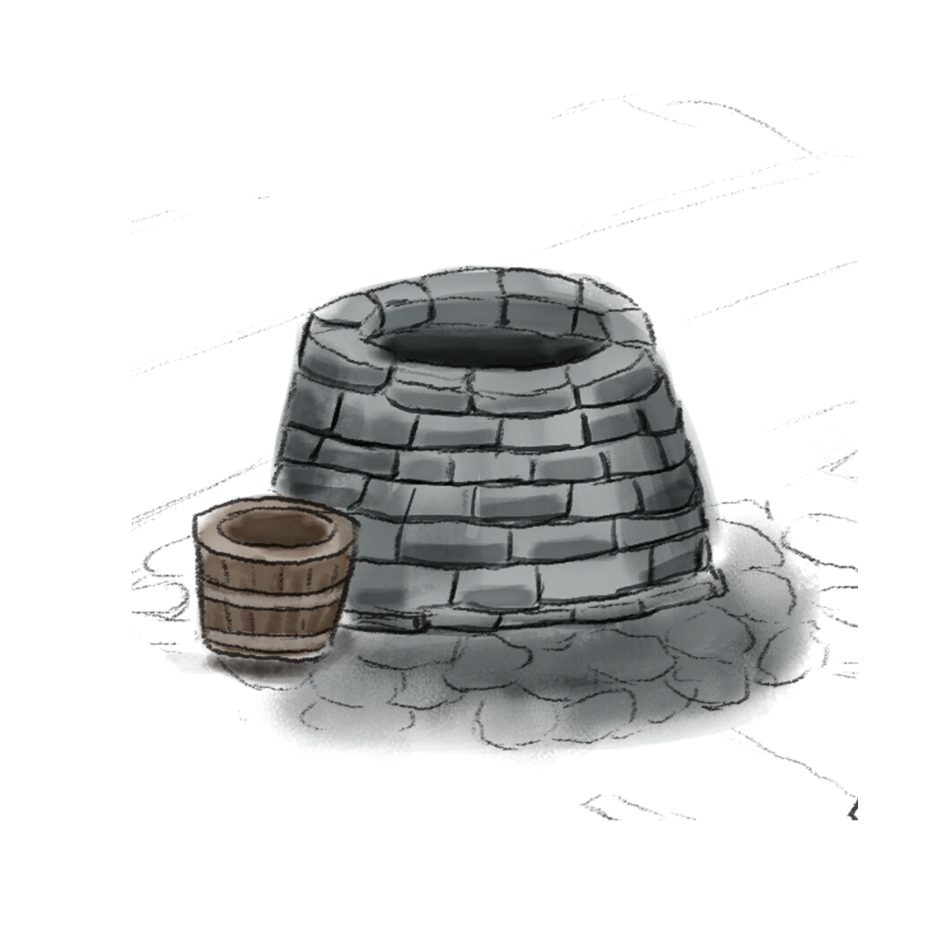

Chào tạm biệt và hẹn gặp lại

